Slide 1
ПК АПТЕКА – оптимальное решение для автоматизации и управления эффективностью аптечной сети

Slide 2
Решаем задачи:
Автоматизация рабочего места провизора первого стола
Автоматизация работы заведующей
Учет движения товара на предприятии
Ценовой тендер и заказ товара
Обеспечение предприятия всей необходимой информацией о медикаментах, их характеристиках и регуляторном статусе

Slide 3
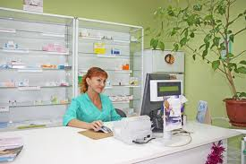
ПК АПТЕКА. Функционал:
Отпуск по наименованию, партионному или заводскому коду, оптимизированный для максимальной скорости и удобства
Высокая скорость поиска и реализации медикаментов
Дисконт, отпуск за нал/безнал. расчет, работа со страховыми компаниями/врачами-консультантами
Программа поддерживает все типы взаимодействия между субъектами фармрынка
Замена отсутствующих препаратов синонимами, справки на первом столе
Покупатель не уйдет с пустыми руками
Отпуск медикаментов

Slide 4
ПК АПТЕКА. Функционал:
Дефектура по спросу
Передача информации о неудовлетворённом спросе для принятия решения в ЦО по расширению ассортимента
Работа с использованием оптимизационных схем
Любые виды продаж, возможные в аптеке
Поддержка всех основных моделей фискальных регистраторов
Datecs FP-3141T, Datecs FP- 3530T, Мария 301МТМ, Мария 304, Мини ФП, Мини ФП-4, Мини ФП-6, Экселлио FPU-550, Экселлио LP-1000; ИКС-260t, ИКС-486
Отпуск медикаментов
Сетевая печать чеков
Снижение затрат! Печать чеков с нескольких касс на один регистратор

Slide 5
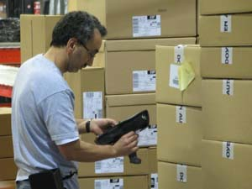
ПК АПТЕКА. Функционал:
Ценообразование
Гибкая система ценообразования с учетом регуляторных списков. Возможность ведения различных наценок для разных дислокаций и покупателей.
Перемещение
Возможности перемещения склад-торговая точка и между торговыми точками
Приход, списание, возврат товара, выписка счетов, инвентаризация и многое другое
Весь необходимый функционал для обеспечения работы офиса/склада
Учет движения товара

Slide 6
ПК АПТЕКА. Функционал:
Ежедневное и своевременное обновление предложений поставщиков
Работа с актуальными предложениями и справочниками
Автоматизация создания и получения дефектур(заявок) аптек
Автоматический рассчет потребности с учетом необходимых условий
Использование удобного варианта оптимизации заказа
«Умная» оптимизация в один клик
Заказ товара
Возможности онлайн-документооборота с пооставщиками!
Получение прайс-листов, дефектур-отказов и накладных поставщиков напрямую с их серверов

Slide 7
ПК АПТЕКА. Преимущества:
Ежедневное обновление в системе:
Справочника медикаментов
Составов
АТС классификации
Данных о регистрации
Списков синонимов
Аннотаций
Принадлежности к спискам ЦРГ (пост.333), ПКУ, «отпуск по рецепту», «за бюджетные средства» и прочих регуляторных списков
Данных о предписаниях Гослекинспекции
Вы получите всю необходимую информацию вовремя и из одного источника!
Информационное обеспечение

Slide 8
ПК АПТЕКА. Преимущества:
Автоматическое распознавание приходных накладных
Автоматическое распознавание прайс-листов поставщиков
Широкие возможности по импорту в систему сторонней информации (справочники, аналитика рынка, прочее)
Импорт и распознавание прайс-листов и накладных нажатием одной кнопки!
Унифицированные справочники
(коды Морион)

Slide 9
ПК АПТЕКА. Преимущества:
Получение и импорт прайс-листа через интернет, нажатием одной кнопки
Актуальные остатки в прайс-листе
Автоматическое бронирование товара при заказе
Возврат дефектуры в режиме онлайн и повторный заказ товара
Получение накладной от поставщика через интернет
Вы значительно повысите скорость формирования заказа и избежите упущенных продаж!
Онлайн-документооборот
с оптовыми поставщиками

Slide 10
ПК АПТЕКА. Преимущества:
- Отображение актуальных остатков и цен медикаментов в ближайших аптеках сети!
Вы не потеряете покупателя, даже если необходимого препарата нет в аптеке!
Модуль онлайн-остатков

Slide 11
ПК АПТЕКА. Преимущества:
Мы автоматизируем все бизнес-процессы в розничной сети, включая интеграцию с бухгалтерскими системами.
Комплексность

Slide 12
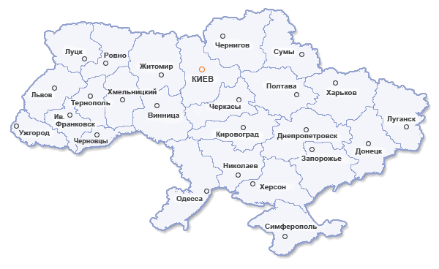
ПК АПТЕКА. Преимущества:
Сервисные центры в каждой области позволят обеспечить качественное внедрение и сопровождение Ваших аптек не зависимо от их географического месторасположения!
Служба технической поддержки обеспечит телефонную консультацию по любым вопросам в работе с нашим ПО!
Поддержка по всей территории Украины

Slide 13
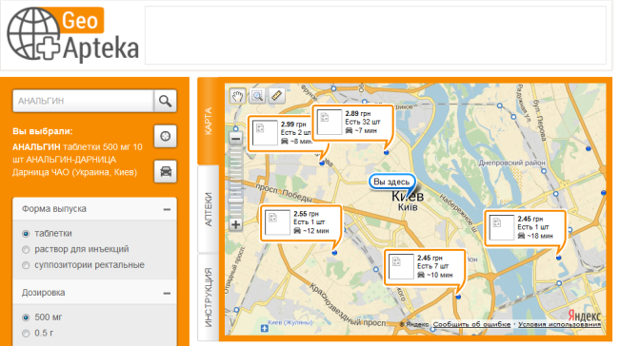
ПК АПТЕКА. Дополнительные сервисы
Гео-аптека - Интернет сервис, который позволит пользователю получить актуальную информацию о наличии, стоимости, местах продажи и условиях покупки фармацевтических товаров и услуг в непосредственной близости от местоположения самого пользователя
Гео-аптека

Slide 14
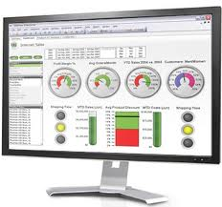
ПК АПТЕКА. Дополнительные сервисы
BI Аптека – это инструмент для проведения бизнес-анализа работы аптечного предприятия, основываясь на данных о продажах собственной сети (аптеки, группы аптек) в сравнении с данными рыночных продаж целевой территории (аналитическая система Фармстандарт)
BI Аптека

Slide 15
ПК АПТЕКА. Ценовая политика
Мы предлагаем комплексное решение по автоматизации всех бизнес-процессов в Вашей компании на условиях аренды
Вам не нужно инвестировать значительные средства в покупку ПО, Вы минимизируете риски при внедрении
Аренда подразумевает установку программного комплекса на любое количество рабочих мест в пределах локальной сети аптеки, офиса, склада
В стоимость аренды входит установка, настройка, обучение, сопровождение и доработка системы!!!
Стоимость
Стоимость аренды программы для 1 розничной точки от 14 до 20 гривен в день!

Slide 16
ПК АПТЕКА: Рост числа абонентов

Slide 17
ПК АПТЕКА: Результаты после внедрения
Показатель | Изменение после внедрения ПК АПТЕКА
Скорость обслуживания покупателей | до +20%
Лояльность покупателей | до +10%
Трудозатраты, в целом по предприятию | до -19%
Оптимизация товарных запасов | до +20%
Маржинальность , в целом по ассортименту | до +5%
Объем продаж | до + 20%
Прибыльность предприятия | до +17%
Примечания:
- Данные показатели приведены из расчета внедрения ПК «АПТЕКА» в розничной сети со следующими параметрами:
- Количество подразделений в сети - около 40 р.т.
- Средний выторг одной розничной точки свыше 200 тыс. грн. в месяц
До внедрения, данная сеть использовала ПО собственной разработки
Пояснение к показателям:
Увеличение скорости обслуживания покупателей – уменьшение времени, потраченного провизорами первого стола на отпуск товара покупателям, суммарно по аптечной сети.
Рост лояльности покупателей - увеличение количества покупателей, которые в итоге посещения аптек сети остались довольны своей покупкой и предоставленным связанным с ней сервисом, и сообщили что вернутся в неё опять.
Уменьшение трудозатрат. За 100% бралась сумма всех заработных плат сотрудников предприятия (с учетом отчислений и удержаний с ФОТ). % уменьшения трудозатрат подсчитывался как сэкономленное время сотрудников умноженное на их заработную плату с учетом налог, в соотношении со 100%
Оптимизация товарных запасов - меры по уменьшению средств, затраченных на поддержку товарных запасов, необходимых для достижения такого же товарооборота как и до оптимизации.

Slide 18
Желаем Вам увеличения прибыли!
http://pharmbase.com.ua
(044) 585-97-10

